Slide 1


Übungskasten Eine Plattform von Lehrern für Lehrer
Klettner Thomas & Rehawi Amro

Slide 2
Agenda
01
02
03
01
Ideenfindung
Zieldefinierung
Einige Überlegungen
Entwicklung
04
Demo
05
Resümee und Ausblick
06

Slide 3
01
Die Ideenfindung

Slide 4
Beginn der Idee
Wann?
Wie?
Im dritten Lehrjahr
Ursprüngliche Idee in abstrakter, einfacher Form

Slide 5
Zweite Meinung einholen
Von wem?
Meinung:
Herr Pichler
Positive Rückmeldung:
ein System zur Erstellung von Arbeitsblättern aus einem Fragenpool

Slide 6
Ideenentwicklung
Diskussion mit:
Ergebnis:
Thomas, Projektpartner
Entscheidung für die Entwicklung des „Übungskastens“
Wann?
Vor Beginn dieses Schuljahres

Slide 7
02
Die Zieldefinierung

Slide 8
Hauptziel
Entwicklung des „Übungskastens“, einer Plattform zur effizienten Erstellung von Arbeitsblättern aus einem Fragenpool.

Slide 9
Kernanforderungen
Fragenerstellung und -verwaltung
Lehrer können eigene Fragen erstellen und diese in einem zentralen Pool speichern.
Möglichkeit zur Kategorisierung und Tagging von Fragen für einfache Such- und Filteroperationen.

Slide 10
Kernanforderungen
Arbeitsblätter generieren
Automatische und manuelle Generierung von Arbeitsblättern aus gespeicherten Fragen.

Slide 11
03
Einige Überlegungen

Slide 12
Viele Fragen : Komplexe Antworten
Fragenherkunft und Qualitätssicherung
Mögliche Quelle: Künstliche Intelligenz
Vorteile
Nachteile
Potenzielle Inkonsistenzen und Fehleranfälligkeit.
Lehrer von der Qualität und Relevanz überzeugen
Schnelle Generierung von Fragen

Slide 13
Viele Fragen : Komplexe Antworten
Fragenherkunft und Qualitätssicherung
Mögliche Quelle: Lehrer als Autoren
Vorteile
Nachteile
Hochwertige, maßgeschneiderte Fragen
Geringere Fehleranfälligkeit und direkte Relevanz für den Unterrichtsalltag.
Zeit- und arbeitsintensiver Prozess

Slide 14
Viele Fragen : Komplexe Antworten
Den Autor der Frage jedem zeigen?
Vorteile
Nachteile
Verurteilung gegenüber Lehrer die wenig Fragen hinzufügen.
Sicherheitslücke durch unberechtigter Schülerzugriff
Lehrer verbinden sich besser miteinander.

Slide 15
04
Entwicklung

Slide 16
Aufgabenverteilung
Kein Frontend - Backend Aufteilung
Komponentenaufteilung

Slide 17



Technologien – Warum diese?

Slide 18
Datenbankimplementierung
Herausforderung:
Komplexität des österreichischen Bildungssystems
Vielfältigkeit der Schularten und Berufszweige.
Schulart (Volksschule)
Fächer
Themen
Fragen
Beruf
Schulart (Berufsschule)

Slide 19
Datenbankimplementierung
Herausforderung:
Komplexität des österreichischen Bildungssystems
Unterschiedliche Schwierigkeitsgrade von Fragen je nach Klasse und Schule.
für die untere Klasse ist
einfach
Eine Frage
schwer
für die obere Klasse ist

Slide 20
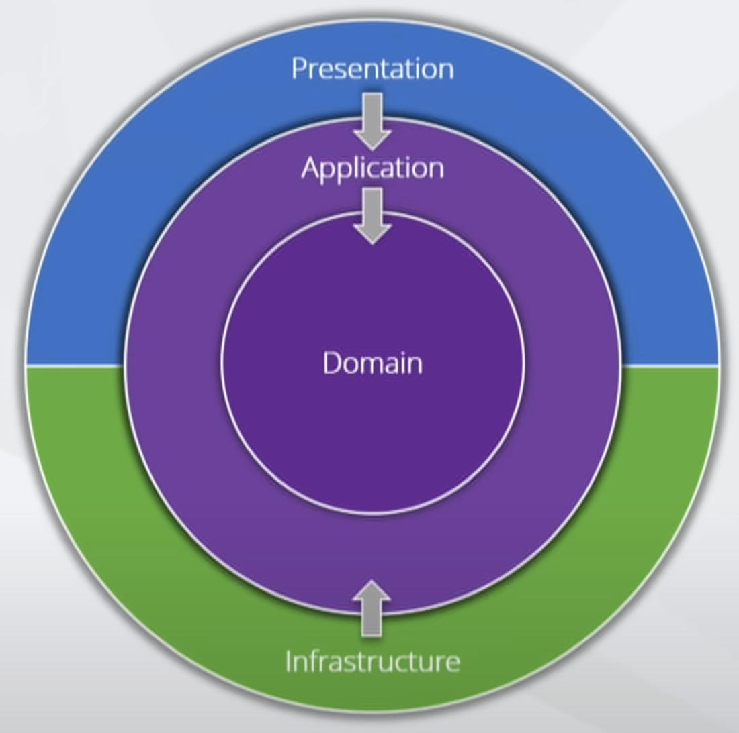
API-Struktur – Architektur
Clean Architecture
Domain-driven Design
Abhängigkeiten von außen nach innen
Alles dreht sich um Entitäten

Slide 21
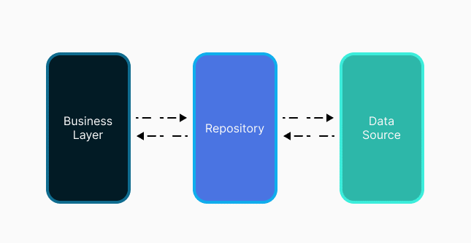
API-Struktur – Repository Pattern

Slide 22
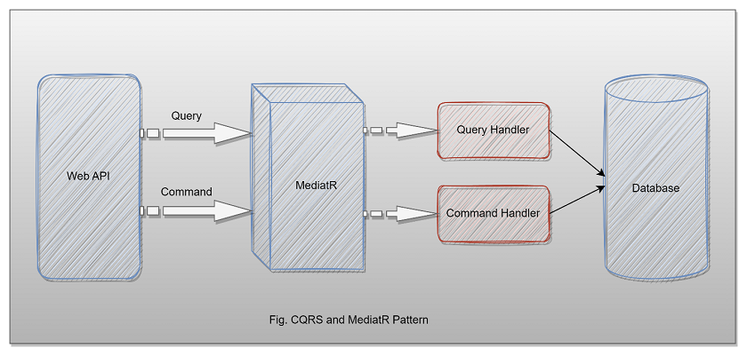
API-Struktur – Mediator & CQRS

Slide 23

Authentifizierungssystem
Von Session zu Cookies
Schul- und Lehreraccounts

Slide 24

Arbeitsblatt Generator
Fragen & Parameter auswählen
an die API senden
und verarbeiten
Response: PDF

Slide 25
05
App-Demo & Tests

Slide 26
06
Fazit, Was kommt danach & Reflexion

Slide 27
Conclusiones
Stärke
Schwäche
Überzeugen der Nutzer in der Anfangsphase
Nutzbar auch bei wenig Benutzer

Slide 28
Was kommt danach
Langfristiges Ziel
Vorschlag an sie
Übergabe des Codes an nachfolgende Schüler
Verschiedene Fragenformate und Multimediale Inhalte

Slide 29
Reflexion im Team
Was ist gut gelaufen:
Aufgabenverteilung
Kommunikation
Was ist eher schlecht gelaufen:
Unterschätzung des Aufwandes
Priorisierung

Slide 30
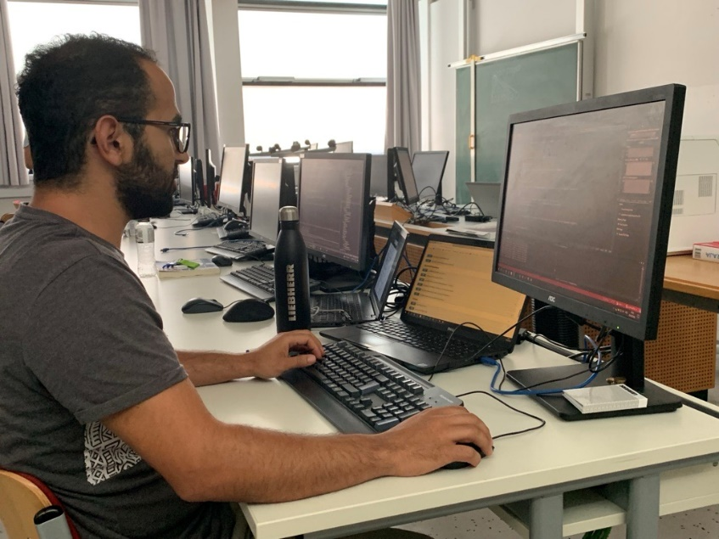
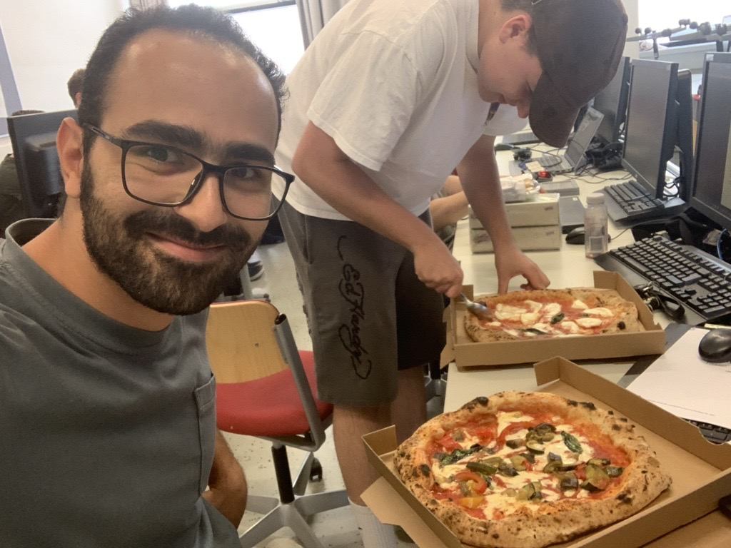
Danke für Ihre Aufmerksamkeit! Fragen?

